Slide 1
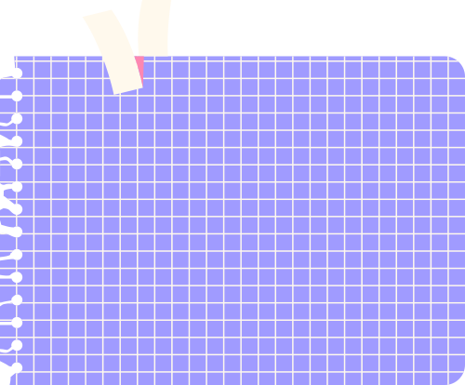
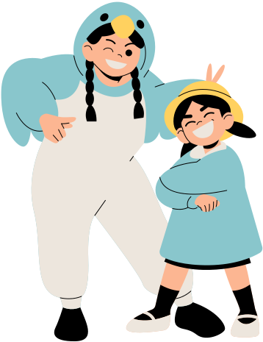
你睇我唔到！我都要做好！
Lesson2-
作個有公德心的真君子！
2022.05

Slide 2
分享作業成果
有沒有留意到一些有公德心的行為又或者是自己有沒有刻意去做一些有公德心的行為，你看到或做完之後有甚麼感受？

Slide 3
反思：
在過去一週，除了留意到有公德心的行為外，
有沒有注意到一些欠公德心的行為？

Slide 4
分組討論
事件一：：
事件二：：
1.成因？
2. 影響？
有工友發現有同學把紙巾亂丟到廁所裏，造成廁所的瘀塞。還有同學將毛筆墨汁倒在廁所水槽裏，令到工友清潔了兩個小時。
昨天老師在上學的時候，見到有一個中學的哥哥趕着上學，不小心在校門前撞倒了一個老婆婆，但那個哥哥可能怕遲到，看了兩看那個婆婆就離開了。
。

Slide 5
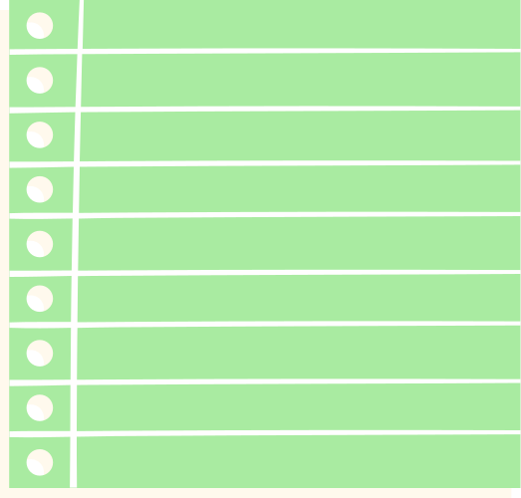
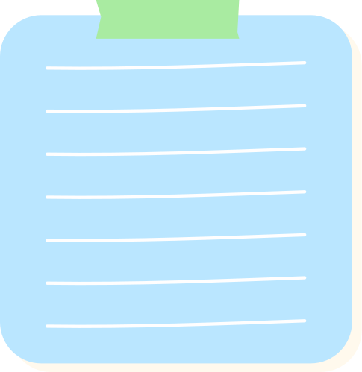
小結：
不管在人前還是人後，我們都要對自己的行為負責，並且顧念到別人。如果廁所塞了，除了增加工友的負擔，還會影響自己及其他同學如廁的方便；另外一方面，那個哥哥的不顧而去，可能會加重了婆婆的傷勢，也會帶來自己的不安。

Slide 6
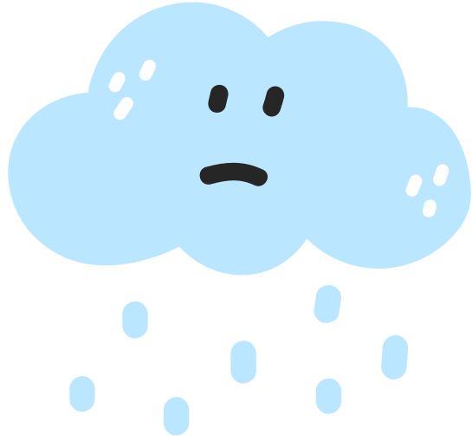
總結：
在人前，礙於別人的眼光，大家都傾向於有好的作為。但真正的公德心是即使沒有人看着，亦持守「己所不欲，勿施於人」的良好品德，不應因貪一時之便利而做出一些缺德的行為，要常常檢視自己，竭力做個有公德心的真君子 。

